Slide 1
Разработка базы данных соревновательной игры
Министерство науки и высшего образования Российской Федерации
Федеральное государственное автономное образовательное учреждение
высшего образования
«Московский государственный технический университет
имени Н.Э. Баумана
(национальный исследовательский университет)»
(МГТУ им. Н.Э. Баумана)
Студент: Прошин Илья Дмитриевич, ИУ7-61Б
Руководитель: Волкова Лилия Леонидовна
2025г.

Slide 2
Цель работы
Целью курсовой работы является разработка базы данных соревновательной игры.
Для достижения поставленной цели необходимо решить следующие задачи:
формализовать соревновательную игру, провести анализ существующих решений;
формализовать сущности базы данных, спроектировать архитектуру базы данных и ограничения целостности;
спроектировать процедуру выдачи наград;
описать интерфейс доступа к базе данных; выбрать средства реализации базы данных и приложения; реализовать базу данных и приложение;
описать методы тестирования разработанной функциональности и разработать тесты для проверки корректности работы приложения;
исследовать зависимость времени выдачи наград от количества вознаграждаемых игроков в двух случаях: при помощи хранимой процедуры и при помощи обычных запросов.

Slide 3
Формализация задачи
Соревнование характеризуется сроками проведений, информацией о выдаваемых наградах. Выдаваемые награды характеризуются собственно наградой и критерием выдачи исходя из таблицы лидеров:
место в таблице лидеров – игрок занял место в таблице лидеров в пределе указанного диапазона;
ранг в таблице лидеров – доля игроков (число от 0 до 1), которых игрок опередил в таблице лидеров, лежит в пределе указанного диапазона.
Пользователи участвуют в соревнованиях, отправляя свой результат в виде целого числа. По истечению срока проведения должны автоматически выдаваться награды за занятое место в таблице лидеров, которые настроил администратор.

Slide 4
Анализ моделей баз данных
Критерии | Иерархическая | Сетевая | Реляционная | Документо-ориентированная
Физическая независимость данных | – | – | + | +
Возможность создания отношения "многие ко многим" | – | + | + | +
Поддержка целостности и корректности данных | + | + | + | –

Slide 5
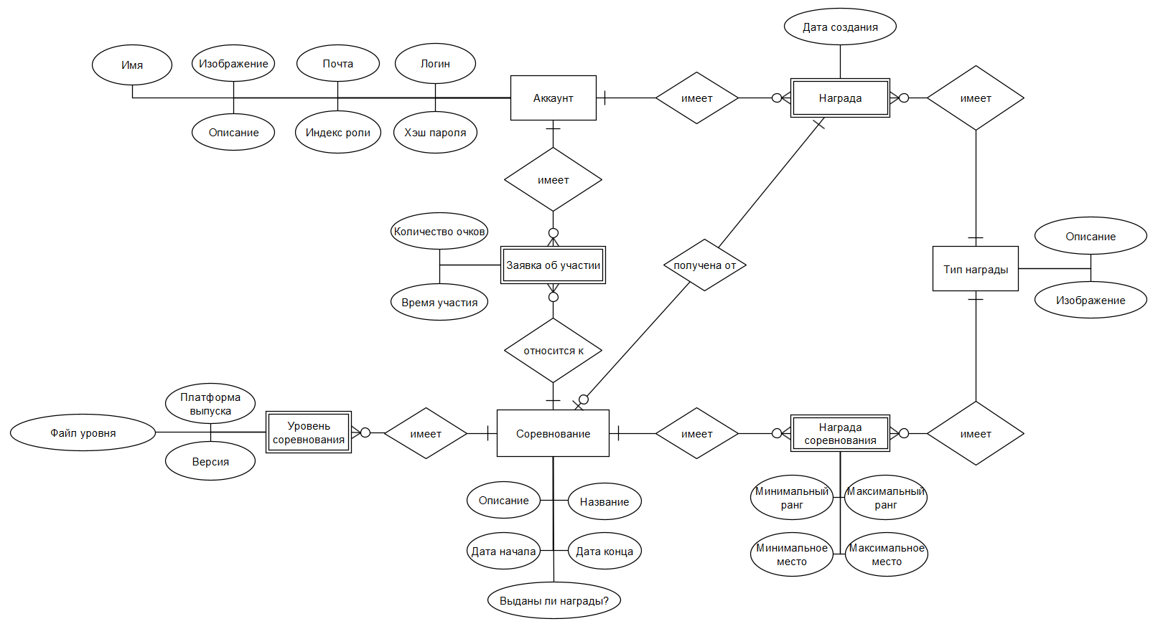
Диаграмма "сущность-связь"

Slide 6
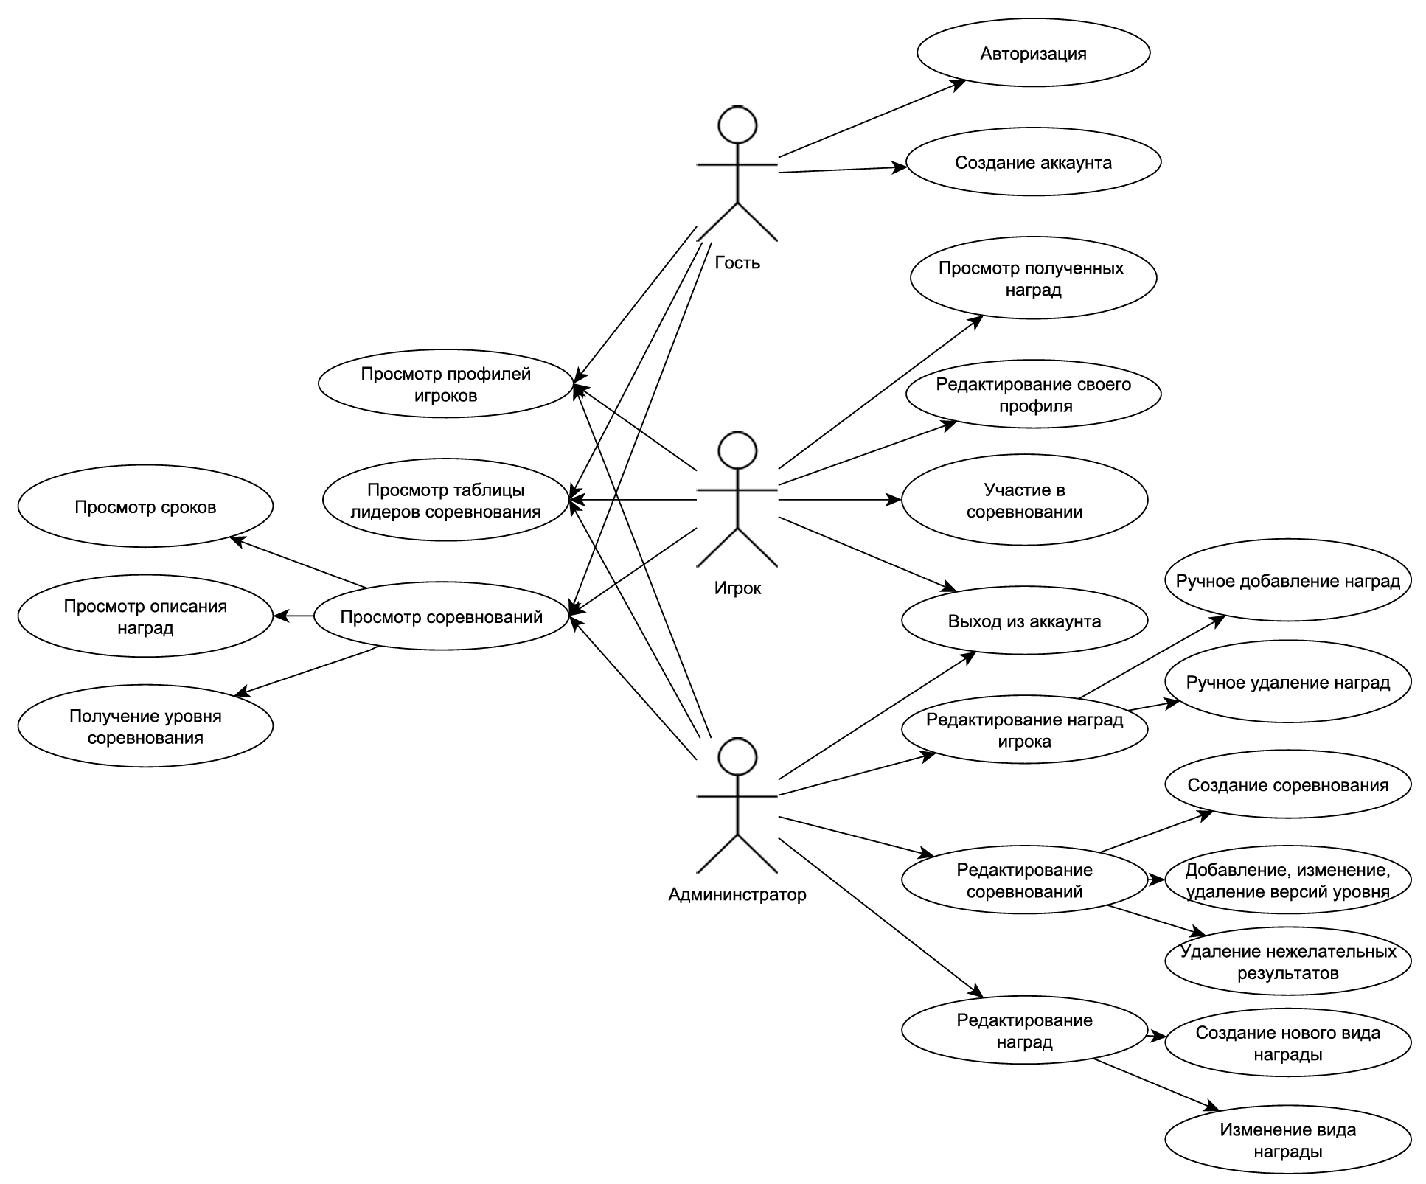
Диаграмма вариантов использования
Выделены следующие категории пользователей:
гость;
игрок;
админинстратор.

Slide 7
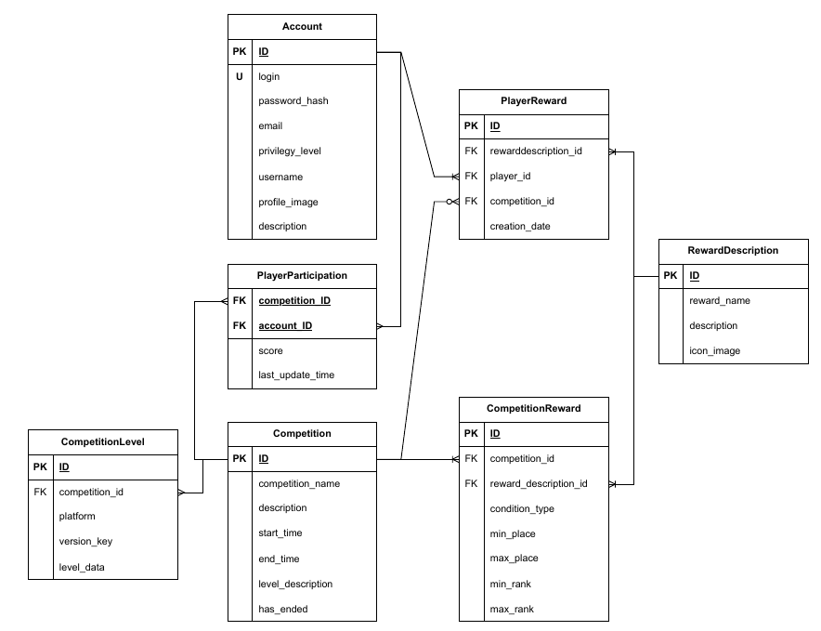
Диаграмма БД

Slide 8
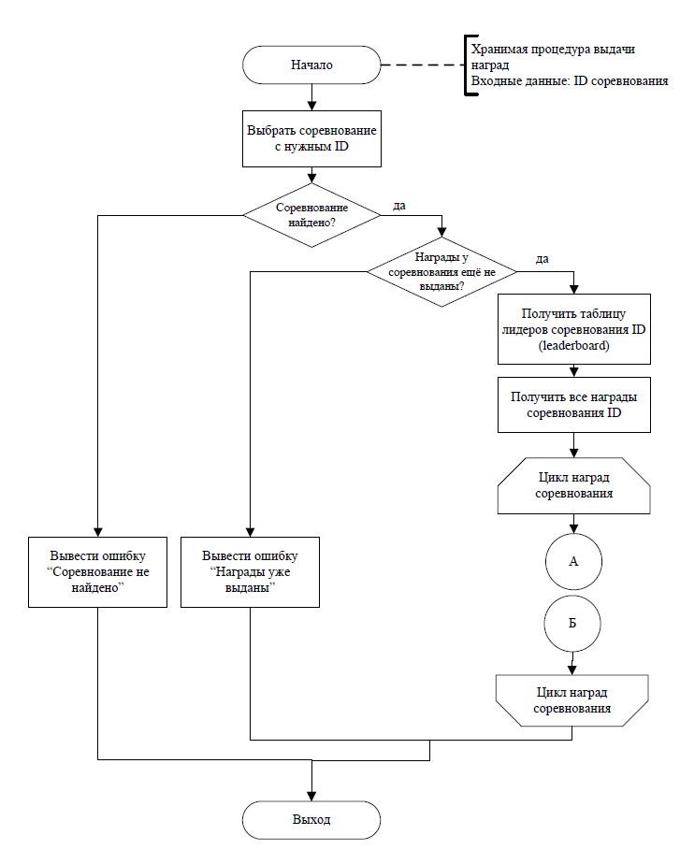
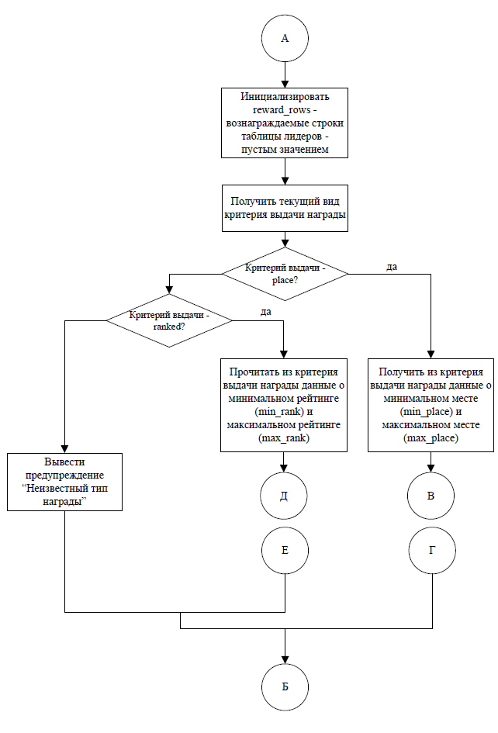
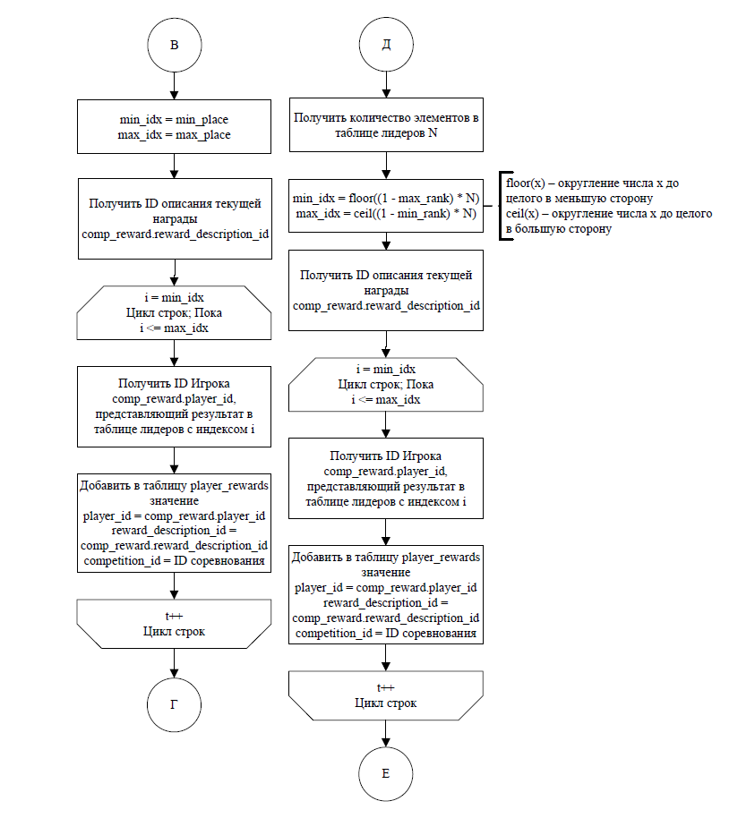
Схема хранимой процедуры выдачи наград

Slide 9
Анализ реляционных СУБД
Критерии | SQLite | Microsoft SQL Server | Oracle Database | PostgreSQL
Поддержка проверки регулярных выражений | – | – | + | +
Возможность создания перечисляемого типа | – | – | + | +
Отсутствие коммерческой лицензии | + | – | – | +
Возможность обработки ошибок в хранимых процедурах | – | + | + | +

Slide 10
Средства реализации
Язык: C#;
Фреймворк: ASP.NET 8.0;
Сторонние библиотеки:
Quartz.NET для хранения и выполнения отложенных задач;
Magick.NET для обработки изображений;
Entity Framework Core в качестве ORM.
Среда разработки: Microsoft Visual Studio;
Упаковка и развёртывание приложения: Docker.

Slide 11
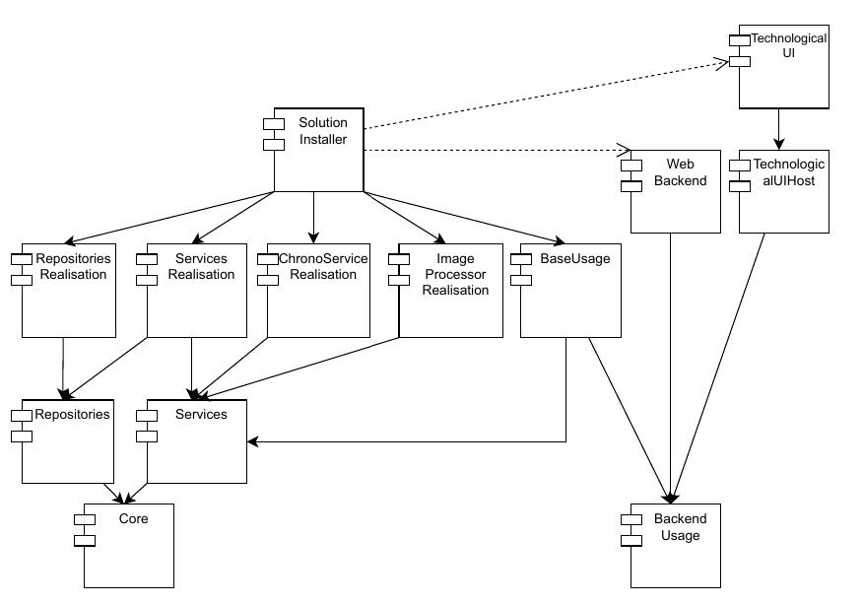
Диаграмма компонентов

Slide 12
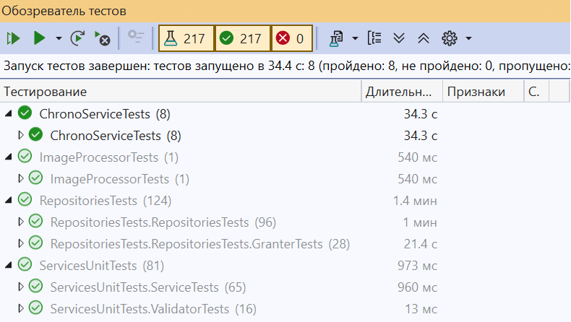
Тестирование (1)
124 интеграционных теста для слоя базы данных; покрытие кода ‒ 80.4%
81 модульных тест для слоя бизнес-логики; покрытие кода ‒ 82.8%
8 интеграционных тестов для модуля отложенных действий; код класса отложенных действий покрыт на 100%

Slide 13
Тестирование (2)
Для тестирования хранимой процедуры составлены 17 интеграционных тестов по следующим классам эквивалентности:
по корректности данных:
соревнования не существует;
соревнование существует, но оно уже завершено;
соревнование существует и ещё не завершено.
по критериям выдаваемых наград:
соревнование не имеет выдаваемых наград;
соревнование имеет выдаваемые награды по месту;
соревнование имеет выдаваемые награды по рангу;
соревнование имеет выдаваемые награды различных критериев.
по заявкам соревнования:
в соревновании никто не участвовал;
в соревновании все заявки имеют различные результаты;
в соревновании присутствуют заявки с одинаковыми результатами, но разными временами последнего обновления.

Slide 14
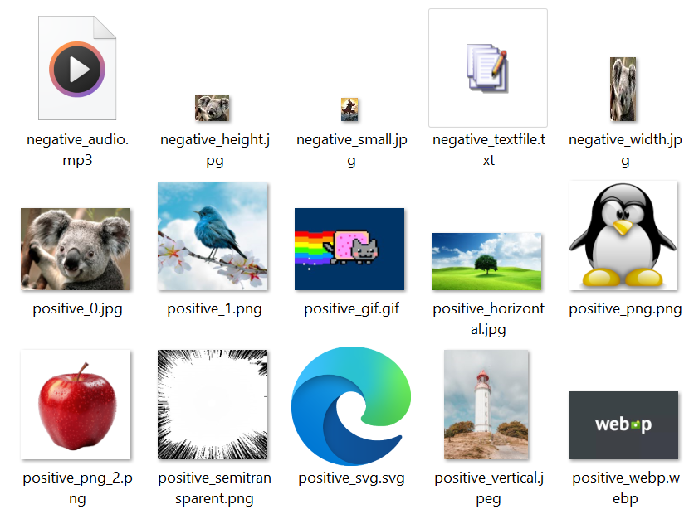
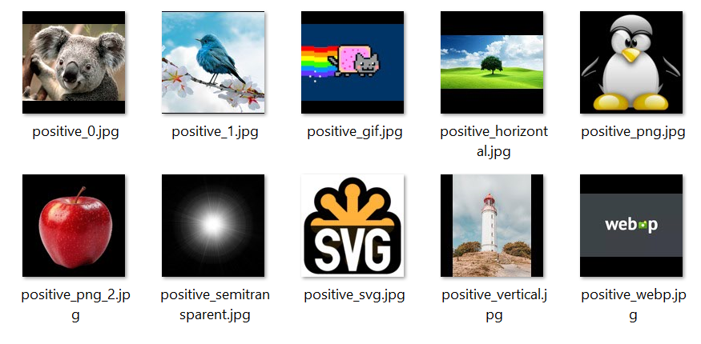
Тестирование (3)
Организовано функциональное тестирование компонента обработки изображений
Разработано 15 тестов; код класса обработки изображений покрыт на 100%

Slide 15
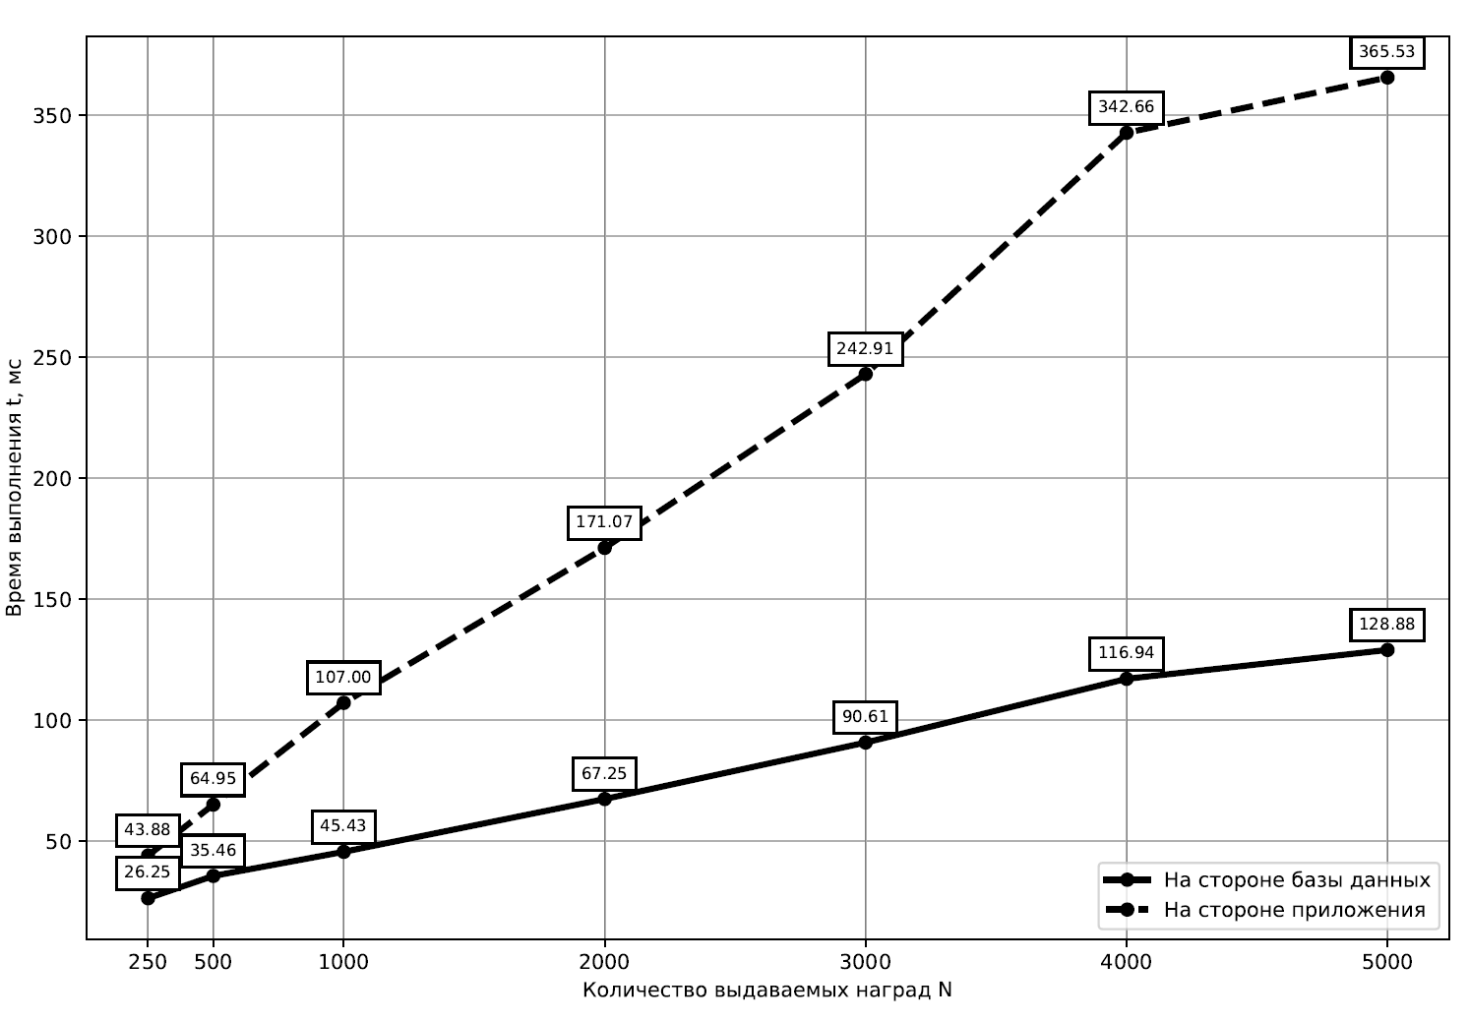
Исследование (1)
10 вариантов данных для каждой точки
Усреднение по 300 значениям
Цель исследования ‒ сравнить зависимость времени выдачи наград от количества вознаграждаемых игроков в двух случаях: при помощи хранимой процедуры (на стороне базы данных) и при помощи обычных запросов (на стороне приложения).
Характеристики ЭВМ:
процессор: Intel(R) Core(TM) i7-7700K 4.20 ГГц 4.20 ГГц.
объём оперативной памяти: 32 ГБ

Slide 16
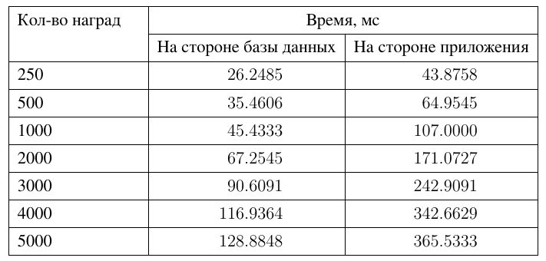
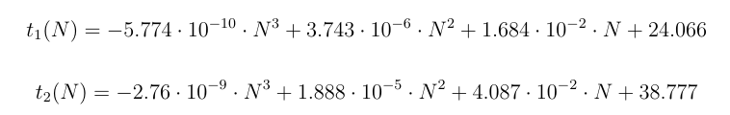
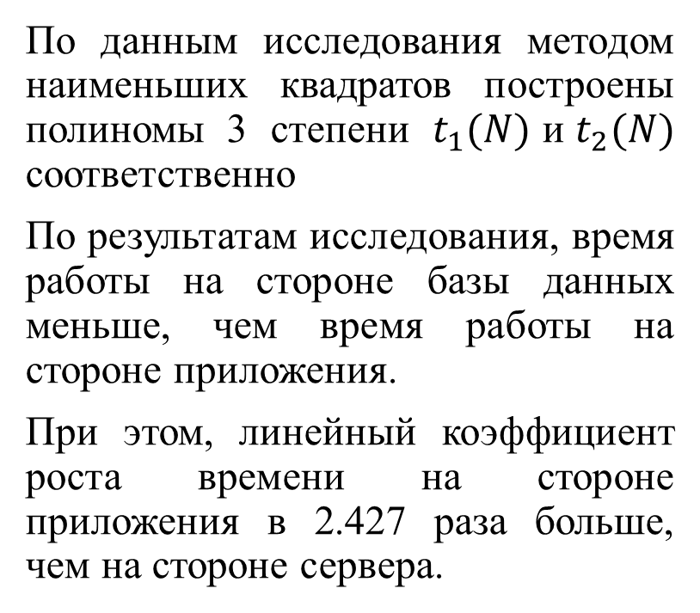
Исследование (2)
По данным исследования методом наименьших квадратов построены полиномы 3 степени $t_{1}(N)$и$t_{2}(N)$ соответственно
По результатам исследования, время работы на стороне базы данных меньше, чем время работы на стороне приложения.
При этом, линейный коэффициент роста времени на стороне приложения в 2.427 раза больше, чем на стороне сервера.

Slide 17
Заключение
Решены все задачи:
соревновательная игра формализована, проведён анализ существующих решений,
сущности базы данных формализованы, спроектированы архитектура базы данных и ограничения целостности;
спроектирована процедура выдачи наград;
описан интерфейс доступа к базе данных; выбраны средства реализации базы данных и приложения, после чего они были реализованы;
описаны методы тестирования разработанной функциональности, разработаны тесты для проверки корректности работы приложения;
исследована зависимость времени выдачи наград от количества вознаграждаемых игроков в двух случаях: при помощи хранимой процедуры и при помощи обычных запросов.
Цель работы — разработка базы данных соревновательной игры — была достигнута.

Slide 18
Направления дальнейшего развития
Были выделены следующие возможные направления развития:
уведомление пользователей, которые получили награды;
проверка количества очков игроков, отправляемых на соревнование, на возможность таковых достигнуть;
отстранение нежелательных пользователей от участия в соревнованиях;
возможность добавления “белого списка” участников для соревнований.

